Slide 1
Was sind Polarkoordinaten?
In Polarkoordinaten wird ein Punkt in einer Ebene durch den Abstand r zum Ursprung und den Winkel ϑ zu einer Richtung eindeutig festgelegt.
Die Komponenten eines Ortsvektors in Polarkoordinaten sind daher eine Längenangabe r und eine Winkelangabe ϑ

Slide 2
Wie transformiert man die Komponenten eines Vektors von kartesischen in polare Koordinaten?

Slide 3
Wie transformiert man die Komponenten eines Vektors von polaren in kartesische Koordinaten?

Slide 4
Wo und warum sind Polarkoordinaten von Vorteil?
Bei der Beschreibung von Kreisbewegungen:
Bei einer einfachen Kreisbewegung ändert sich der Radius r nicht, so kann die Bewegung mit nur einer Variablen, dem Winkel ϑ beschrieben werden.
Zweidimensionale Probleme (in einer Ebene) werden so auf ein eindimensionales Problem zurückgeführt

Slide 5
Was ist ein Radiant?
Eine Angabe zur Größe eines ebenen Winkels:
Der Winkel in Radiant ist die Länge eines Kreisbogens geteilt durch den Radius des Kreises

Slide 6
Welche Dimension (Einheit) hat ein Radiant?
Da es ein Verhältnis von Länge und Radius ist, ist das Radiant dimensionslos.

Slide 7
Was ist die Winkelverschiebung φ?
Analog zur Verschiebung entlang einer eindimensionalen Linie entspricht die Winkelverschiebung φ der gerichteten Differenz zweier Winkel mit dem Betrag:
Die Richtung wird, wie im eindimensionalen linearen Fall, durch das Vorzeichen festgelegt.

Slide 8
Wie ist die Winkelgeschwindigkeit definiert?
Durch die Änderung der Winkelverschiebung mit der Zeit:

Slide 9
Wie rechnet man Winkel- in Tangentialgeschwindigkeit um?
x ist die gewöhnliche eindimensionale Verschiebung x - x₀

Slide 10
Was ist die Periode einer Kreisbewegung?
Die Zeit, die erforderlich ist um eine Kreisbewegung zu vollenden (also wieder den Anfang zu erreichen)

Slide 11
Was ist die Frequenz einer Kreisbewegung?
Die Anzahl von Rotationen innerhalb eines gegebenen Zeitintervalls

Slide 12
Wie Verhalten sich Periode und Frequenz zueinander?
Sie sind umgekehrt proportional zueinander,
d.h. je größer die Frequenz desto kürzer die Periode und umgekehrt

Slide 13
Was ist die Durchschnittsgeschwindigkeit bei einer Kreisbewegung?

Slide 14
Was ist die Zentripetalbeschleunigung?
Es ist die Beschleunigung, die einen Punkt auf eine Kreisbahn führt

Slide 15
Wodurch wird die Zentripetalbeschleunigung verursacht?
Sie wird durch eine äußere Kraft, beispielsweise eine Schnur oder Gravitation, verursacht

Slide 16
Wie setzt sich der Vektor der Zentripetalbeschleunigung zusammen?
a_{z} = -a_{z} e_{r}
Aus dem Betrag a_{z} und der Richtung.
Die Richtung entspricht der entgegengesetzten Richtung von r, also dem Einheitsvektor e_{r} mit negativem Vorzeichen

Slide 17
Wie errechnet sich der Betrag der Zentripetalbeschleunigung?

Slide 18
Wie ist die Winkelbeschleunigung definiert?
Analog zur Beschleunigung ist die Änderungsrate der Winkelgeschwindigkeit:

Slide 19
In welche Richtung zeigt die Winkelbeschleunigung?
In Richtung des Einheitsvektors in tangentialer Richtung:
e_{T}

Slide 20
Wie ist die Gesamtbeschleunigung der Kreisbewegung gegeben?
Sie setzt sich aus der Zentripetal- und Winkelbeschleunigung zusammen

Slide 21
Wie stehen Winkel- und Tangentialbeschleunigung zueinander in Bezug?
a_{T} = r α
Die Tangentialbeschleunigung ist linear über den Radius (Abstand zum Mittelpunkt der Drehbewegung) von der Winkelbeschleunigung abhängig
(je weiter der Punkt vom Zentrum entfernt ist, desto größer ist die Tangentialbeschleunigung)

Slide 22
Wie lautet das universelle Gravitationsgesetz?
Zwei beliebige Körper ziehen sich aufgrund ihrer Masse mit entgegengesetzt gleicher Kraft an – der Schwerkraft

Slide 23
Welchen Betrag hat die Schwerkraft zwischen zwei Körpern?
mit r: dem Abstand der beiden Körper und der universellen Gravitationskonstante G

Slide 24
Was ist die universelle Gravitationskonstante G?
Eine Proportionalitätskonstante, deren Wert empirisch festgestellt wird, beispielsweise mit einer Gravitationswaage.
Unter den grundlegenden Naturkonstanten ist G zurzeit diejenige mit der geringsten Messgenauigkeit¹.
1: http://www.readcube.com/articles/10.1038%2Fnature13433

Slide 25
Welche Richtung und Betrag hat die Schwerkraft zwischen zwei Körpern?

Slide 26
Welchen Betrag und welche Richtung hat die Schwerkraft zwischen zwei Körpern?
Auf jeden Körper wirkt vom Betrag her die gleiche Kraft (Gegenseitigkeit der Kräfte).
Sie zeigt jeweils in Richtung des anderen Körpers.

Slide 27
Ist die Schwerkraft in jeder Höhe (Entfernung) von einem Körper gleich?
Nein, sie nimmt mit dem Quadrat zur Entfernung ab

Slide 28
Wie groß ist die Erdbeschleunigung?
Vergleich von F = m a und , wobei m = m₁ und m₂ = m_{Erde} , zeigt:

Slide 29
Warum ist die Formel für die potentielle Energie U = m g h nur eingeschränkt gültig?
Weil sich im allgemeinen die Schwerebeschleunigung mit der Höhe (Entfernung) ändert.

Slide 30
Wie lautet die korrekte Formel für die Potentielle Energie im Gravitationsfeld?

Slide 31
Warum setzt man bei der Herleitung der potentiellen Energie im Graviationsfeld die Integrationskonstante c gleich 0?
Weil dadurch für große Abstände der Massen voneinander die potentielle Energie Null wird.
Wäre c > 0, so würde die potentielle Energie nie Null. Wäre c < 0, so gäbe es einen Punkt, ab dem potentielle Energie negativ würde.

Slide 32
Was ist die Fluchtgeschwindigkeit?
Es ist die Geschwindigkeit, bei der selbst in unendlichem Abstand von der Erde die kinetische Energie nicht vollständig in potentielle Energie umgewandelt werden kann

Slide 33
Wie errechnet man die Fluchtgeschwindigkeit?

Slide 34
Wie errechnet man die Fluchtgeschwindigkeit?
Man setzt kinetische und potentielle Energie zueinander in Beziehung. Da die kinetische Energie nicht aufgebraucht werden darf, muß die Gesamtenergie größer Null sein:
r ist hierbei der Abstand vom Gravitationszentrum!

Slide 35
Welchen Einfluss hat die Entfernung zum Gravitationszentrum auf die Fluchgeschwindigkeit?
Die Fluchtgeschwindigkeit ist invers proportional zur Entfernung zum Gravitationszentrum:
je weiter man davon entfernt ist, desto geringer ist die Fluchtgeschwindigkeit

Slide 36
Ist die Fluchtgeschwindigkeit eines Objekts von seiner Masse abhängig?
Nein,
nur von der Masse der Gravitationsquelle und seiner Entfernung dazu

Slide 37
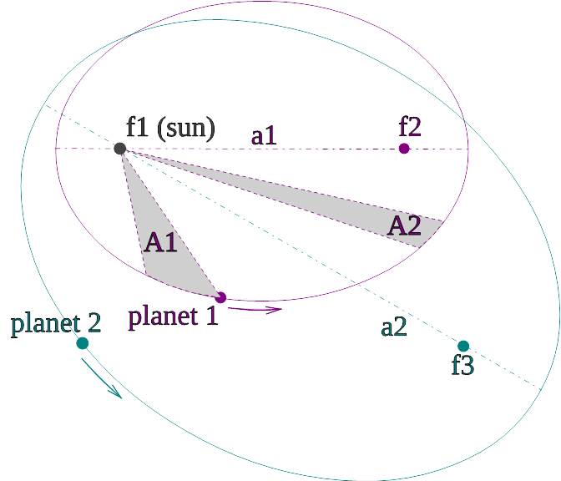
Wie lautet das erste Keplersche Gesetz?
Die Planeten bewegen sich auf elliptischen Bahnen um die Sonne. Die Sonne steht in einem der beiden Brennpunkte der Ellipse.
https://commons.wikimedia.org/wiki/File:Kepler_laws_diagram.svg

Slide 38
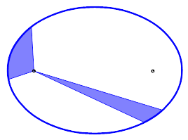
Wie lautet das zweite Keplersche Gesetz?
Eine Linie von der Sonne zum Planeten überstreicht in gleichen Zeitintervallen gleiche Flächen
https://commons.wikimedia.org/wiki/File:Kepler-second-law.svg

Slide 39
Wie lautet das dritte Keplersche Gesetz?
Das Quadrat der Umlaufzeiten T ist direkt proportional zur dritten Potenz des mittleren Abstandes r des Planeten zur Sonne
mit G: der universellen Konstante im Newtonschen Gravitationsgesetz und M: der Masse der Sonne

